Slide 1

Инвентаризация активов и обязательств
Нестеренко Светлана Юрьевна
заместитель руководителя
Межрегионального бухгалтерского управления
Федерального казначейства
www.mbufk.roskazna.gov.ru

Slide 2


Нормативно-правовая база вопроса
Концептуальные основы бухгалтерского учета и отчетности организаций государственного сектора
143н
Приказ Минфина России
от 13 сентября 2023 г. № 143н
Учетная политика, оценочные значения и ошибки
Приказ Минфина России
от 13 сентября 2023 г. № 144н
144н
Письмо Минфина России от 01 июля 2024 г. № 02-06-06/61122
«Методические рекомендации по применению Общих требований к организации инвентаризации активов
и обязательств, установленных СГС «Учетная политика»

Slide 3
Этапы организации и проведения инвентаризации
i
Состав инвентаризационной комиссии утверждает руководитель учреждения при ее создании распорядительным документом (например, приказом о создании комиссии).
01
02
03
Решение о проведении инвентаризации (ф. 0510439), Изменение Решения
о проведении инвентаризации (ф. 0510477)
Порядок проведения инвентаризации
Создание инвентаризационной комиссии Положения
о комиссии
04
05
06
Оформление результатов инвентаризации (Инвентаризационные описи, Акт о результатах инвентаризации (ф. 0510463)
Представление комиссии первичных учетных документов (при необходимости)
Проверка фактического наличия объекта инвентаризации (активов, обязательств)
www.mbufk.roskazna.gov.ru

Slide 4
Этапы организации и проведения инвентаризации
01
02
03
Создание инвентаризационной комиссии Положения
о комиссии
Решение о проведении инвентаризации (ф. 0510439), Изменение Решения
о проведении инвентаризации (ф. 0510477)
Порядок проведения инвентаризации
04
05
06
Оформление результатов инвентаризации (Инвентаризационные описи, Акт о результатах инвентаризации (ф. 0510463)
Представление комиссии первичных учетных документов (при необходимости)
Проверка фактического наличия объекта инвентаризации (активов, обязательств)
www.mbufk.roskazna.gov.ru

Slide 5
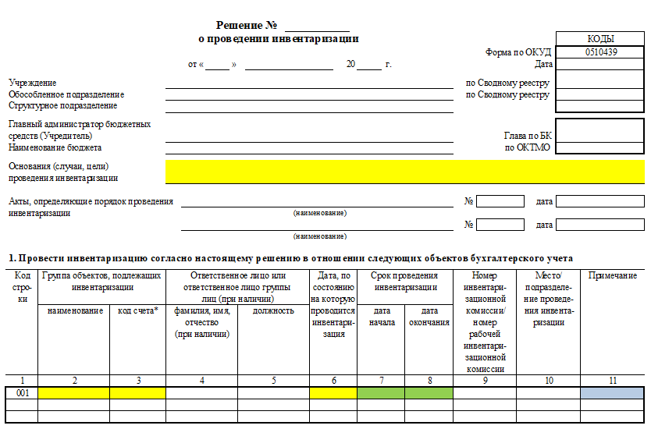
Практика осуществления контроля полноты проведения инвентаризации субъектами централизованного учета
Должно соответствовать Порядку проведения инвентаризации
Обратить внимание
на сроки
Обратить внимание
на способ проведения инвентаризации (сплошная, выборочная)

Slide 6
Практика осуществления контроля полноты проведения инвентаризации субъектами централизованного учета
144н
V. Обязательное проведение инвентаризации
События, которые влекут за собой проведение инвентаризации
В целях составления годовой отчетности
П.31
П.32
Проверить, что в Порядке субъекта учета все указанные случаи перечислены
Требуют особого внимания
www.mbufk.roskazna.gov.ru

Slide 7
Практика осуществления контроля полноты проведения инвентаризации субъектами централизованного учета
i
Активы и обязательства, некорректное раскрытие информации о которых существенным образом может повлиять на достоверность отчетности,
(с учетом рисков допущения существенных ошибок (искажений) данных отчетности.
V. Обязательное проведение инвентаризации. П.32 144н
Контролируемая группа объектов
в Решении о проведении инвентаризации
Случай 1
Информация о качественном состоянии дебиторской
и кредиторской задолженности
(просроченная задолженность с учетом аналитического признака учета - "срок исполнения", сомнительная задолженность по доходам, кредиторская задолженность,
не востребованная кредиторами)
х.205.хх.хxx, x.206.xx.ххx, x.208.xx.ххx, x.209.xx.xхх, x.210.05.ххх, x.210.Т5.ххх, х.210.10.ххх, х.302.хх.ххх, х.303.хх.ххх, х.304.хх.ххх, х.401.40.ххх, х.401.60.ххх
!
Не ранее 1 октября
(за 2025г – не ранее 1 октября 2025)
!
!
При возникновении на 01.01.2026 просроченной задолженности, то обязательно провести инвентаризацию на 01.01.2026

Slide 8
Практика осуществления контроля полноты проведения инвентаризации субъектами централизованного учета
i
Активы и обязательства, некорректное раскрытие информации о которых существенным образом может повлиять на достоверность отчетности,
(с учетом рисков допущения существенных ошибок (искажений) данных отчетности.
V. Обязательное проведение инвентаризации. П.32 144н
Контролируемая группа объектов
в Решении о проведении инвентаризации
Случай 2
Информация об объектах произведенных капитальных вложений
затраты понесенных на незавершенное строительство объектов капитального строительства, а также капитальных вложений в объекты незавершенного строительства их статусов ( целевых функций)
х.106.11.хxx,
x.106.51.ххx,
x.106.91.ххx
Наличие движения на счетах
х.106. хx.хxx,
www.mbufk.roskazna.gov.ru

Slide 9
Практика осуществления контроля полноты проведения инвентаризации субъектами централизованного учета
i
V. Обязательное проведение инвентаризации. П.32 144н
Активы и обязательства, некорректное раскрытие информации о которых существенным образом может повлиять на достоверность отчетности,
(с учетом рисков допущения существенных ошибок (искажений) данных отчетности.
Контролируемая группа объектов
в Решении о проведении инвентаризации
Случай 3
Информация об объектах бухгалтерского учета, в отношении которых по результатам сверок (выверок) данных с другими субъектами учета, организациями, проведенных в течение финансового года, были выявлены расхождения
На основании расхождений по ф.0503125, ф.0503725
в 2025г
www.mbufk.roskazna.gov.ru

Slide 10
Практика осуществления контроля полноты проведения инвентаризации субъектами централизованного учета
i
Активы и обязательства, некорректное раскрытие информации о которых существенным образом может повлиять на достоверность отчетности,
(с учетом рисков допущения существенных ошибок (искажений) данных отчетности.
V. Обязательное проведение инвентаризации. П.32 144н
Контролируемая группа объектов в Решении о проведении инвентаризации
Случай 4
Информация объектах учета, стоимостная оценка которых определяет налоговые обязательства (в частности, налога на имущества организаций)
х.101.1х.хxx, х.103. хх.хxx, х.101.35.хxx (при наличии регистрации в ГИБДД права оперативного управления)
На дату не ранее 1 октября отчетного года,
с дополнительной инвентаризацией
по отдельным объектам (принятым к учету (измененным) на 01.01.2026
На 01.01.2026 – общее правило

Slide 11
Практика осуществления контроля полноты проведения инвентаризации субъектами централизованного учета
i
Активы и обязательства, некорректное раскрытие информации о которых существенным образом может повлиять на достоверность отчетности,
(с учетом рисков допущения существенных ошибок (искажений) данных отчетности.
V. Обязательное проведение инвентаризации. П.32 144н
Случай 5
Информация об объектах музейных коллекций и музейных предметов
На основании учетных документов музейных фондов (книг поступлений (описей, инвентарных книг)
в соответствии с порядком проведения инвентаризации, установленным субъектом учета - музеем
www.mbufk.roskazna.gov.ru

Slide 12
Практика осуществления контроля полноты проведения инвентаризации субъектами централизованного учета
i
V. Обязательное проведение инвентаризации. П.32 144н
Активы и обязательства, некорректное раскрытие информации о которых существенным образом может повлиять на достоверность отчетности,
(с учетом рисков допущения существенных ошибок (искажений) данных отчетности.
Контролируемая группа объектов в Решении о проведении инвентаризации
Случай 6
Информация об объектах бухгалтерского учета, формирующих показатели, в отношении которых законодательством Российской Федерации установлены ограничения(государственный(муниципальный) долг)
х.301. хх.хxx
www.mbufk.roskazna.gov.ru

Slide 13
Практика осуществления контроля полноты проведения инвентаризации субъектами централизованного учета
V. Обязательное проведение инвентаризации. П.32 144н
i
Активы и обязательства, некорректное раскрытие информации о которых существенным образом может повлиять на достоверность отчетности,
(с учетом рисков допущения существенных ошибок (искажений) данных отчетности.
Случай 7
Информация об особо ценном движимом имуществе (сделках с ним), показатели расчётов по крупным сделкам
С учетом положений постановления Правительства РФ
от 26.07.2010 N 538
www.mbufk.roskazna.gov.ru

Slide 14
Практика осуществления контроля полноты проведения инвентаризации субъектами централизованного учета
V. Обязательное проведение инвентаризации. П.32 144н
i
Активы и обязательства, некорректное раскрытие информации о которых существенным образом может повлиять на достоверность отчетности,
(с учетом рисков допущения существенных ошибок (искажений) данных отчетности.
Требуется информация от СЦУ
Случай 8
Информация об иных объектах бухгалтерского учета,
в отношении которых по результатам осуществления
в течение финансового года внутреннего контроля совершаемых фактов хозяйственной жизни и (или) внутреннего финансового аудита выявлены факты
и (или) признаки, влияющие на достоверность данных бухгалтерского учета, бухгалтерской (финансовой) отчетности
Заключение субъекта ВФА/ акт проверки
www.mbufk.roskazna.gov.ru

Slide 15
Практика осуществления контроля полноты проведения инвентаризации субъектами централизованного учета
V. Обязательное проведение инвентаризации. П.32 144н
Требуется информация от СЦУ
Объекты библиотечного фонда
Объекты нефинансовых активов (по группе синтетического учета "иное движимое имущество") в отношении которых ежегодное проведение годовой инвентаризации
не предусмотрено
Не реже одного раза в пять лет
х.101.3х.хxx, х.102.3х.хxx, х.105.3х.хxx, х.106.3х.хxx, х.107.3х.хxx, х.113.3х.хxx, х.114.3х.хxx
Не реже одного раза в три года
www.mbufk.roskazna.gov.ru

Slide 16
Практика осуществления контроля полноты проведения инвентаризации субъектами централизованного учета
Уполномоченная организация не оказывает влияние на содержание Порядка проведения инвентаризации
1
Риск
Крайний срок завершения инвентаризации зависит от срока представления отчетности
(отчетность за 2024г - с 06.02.2025)
2
Риск
www.mbufk.roskazna.gov.ru

Slide 17
Практика осуществления контроля полноты проведения инвентаризации субъектами централизованного учета
Пообъектный анализ бюджетного учета в кратчайшие сроки в условиях предоставления Решения
о проведении инвентаризации за 5 дней до ее начала
3
Риск
На примере 2025г. при формировании отчетности за 2024г.
Сформирована
ф. 0503125
по Графику документооборота
4 СЦУ
4 СЦУ
3 СЦУ
4 СЦУ
8 СЦУ
9 СЦУ
16 СЦУ
31.01
01.02
06.02
10.02
11.02
12.02
13.02
14.02
15.02
Представлены документы СЦУ
Документы
отработаны
Завершение инвентаризации
Предоставлены документы по результату инвентаризации
Предоставлена
ф. 0505125
Срок предоставления отчетности
www.mbufk.roskazna.gov.ru

Slide 18
Практика осуществления контроля полноты проведения инвентаризации субъектами централизованного учета
6
Контроль участия бухгалтера в инвентаризации
Риск
№ | Группа объектов, подлежащая инвентаризации | Код счета
1 | Денежные средства учреждения на счетах в кредитной организации | 1.201.21.000
2 | Денежные средства учреждения, размещенные на депозиты в кредитной организации | 1.201.22.000
3 | Денежные средства учреждения в кредитной организации в пути | 1.201.23.000
4 | Денежные средства учреждения на специальных счетах в кредитной организации | 1.201.26.000
5 | Денежные средства учреждения в иностранной валюте и драгоценных металлах на счетах в кредитной организации | 1.201.27.000
6 | Расчеты по заработной плате | 1.206.11.000
7 | Расчеты по авансам по прочим несоциальным выплатам персоналу в денежной форме | 1.206.12.000
8 | Расчеты по заработной плате | 1.302.11.000
9 | Расчеты по прочим несоциальным выплатам персоналу в денежной форме | 1.302.12.000
10 | Расчеты по социальным пособиям и компенсациям персоналу в денежной форме | 1.302.66.000
11 | Расчеты по налогу на доходы физических лиц | 1.303.01.000
№ | Группа объектов, подлежащая инвентаризации | Код счета
12 | Расчеты по страховым взносам на обязательное социальное страхование на случай временной нетрудоспособности и в связи с материнством | 1.303.02.000
13 | Расчеты по страховым взносам на обязательное социальное страхование от несчастных случаев на производстве и профессиональных заболеваний | 1.303.06.000
14 | Расчеты по страховым взносам на обязательное пенсионное страхование на выплату страховой части трудовой пенсии | 1.303.10.000
15 | Расчеты по страховым взносам на обязательное пенсионное страхование на выплату накопительной части трудовой пенсии | 1.303.11.000
16 | Расчеты по налогу на имущество организаций | 1.303.12.000
17 | Расчеты по земельному налогу | 1.303.13.000
18 | Расчеты по единому налоговому платежу | 1.303.14.000
19 | Расчеты по единому страховому тарифу | 1.303.15.000
20 | Расчеты с депонентами | 1.304.02.000
21 | Расчеты по удержаниям из выплат по оплате труда | 1.304.03.000
www.mbufk.roskazna.gov.ru

Slide 19
Практика взаимодействия с СЦУ при формировании Решения о проведении инвентаризации
01
Решение должно быть утверждено ДО начала инвентаризации
Особенности оформления Решения
о проведении инвентаризации
Изменение в Решение вносится отдельным документом ДО начала инвентаризации
02
03
Предельные сроки проведения инвентаризации должны учитывать сроки формирования и утверждения первичных учетных документов по результатам инвентаризации
www.mbufk.roskazna.gov.ru

Slide 20
Методические рекомендации по применению Общих требований по инвентаризации
В положении о иной комиссии необходимо закрепить передачу полномочий и случаи передачи полномочий
Рабочая инвентаризационная комиссия
Постоянно действующая инвентаризационная комиссия(комиссии)
Порядок
взаимодействия
комиссий
необходимо прописать
в порядке проведения инвентаризации
Рабочая инвентаризационная комиссия
Иная комиссия
(например,
по Поступлению
и выбытию НФА)
В положении о иной комиссии необходимо закрепить передачу полномочий и случаи передачи полномочий
Рабочая инвентаризационная комиссия
Временная инвентаризационная комиссия(комиссии)
Инвентаризационная комиссия

Slide 21
Этапы организации и проведения инвентаризации
01
02
03
Создание инвентаризационной комиссии Положения
о комиссии
Решение о проведении инвентаризации (ф. 0510439), Изменение Решения
о проведении инвентаризации (ф. 0510477)
Порядок проведения инвентаризации
04
05
06
Оформление результатов инвентаризации (Инвентаризационные описи, Акт о результатах инвентаризации (ф. 0510463)
Представление комиссии первичных учетных документов (при необходимости)
Проверка фактического наличия объекта инвентаризации (активов, обязательств)
www.mbufk.roskazna.gov.ru

Slide 22
Даты операций, отраженных на основании первичных учетных документов по результатам инвентаризации
!
ВАЖНО
Результаты инвентаризации в части выявленных отклонений при инвентаризации отражаются в БУ в отчетном периоде, к которому относится дата, по состоянию на которую проводилась инвентаризация или последним календарным днем отчетного периода,
за который формируется отчетность, в целях обеспечения достоверности данных которой проводилась инвентаризация.
На 01.10.2025
Отражается в 2025 г.
На 01.01.2026
Отражается 31.12.2025 г.
144н
п.27
!
ВАЖНО
Надо успеть оформить все накладные, акты списаний и иные документы, что бы все результаты были учтены в отчетности на 01.01.2026г.

Slide 23
Применение электронных описей до 01.01.2026
2025 г.
Заменены
61н |  |  | 52н
№ п/п | Форма | Наименование | Форма | Наименование
1 | 0510464 | ИО остатков на счетах денежных средств | 0504082 | ИО остатков на счетах учета денежных средств
2 | 0510465 | ИО бланков строгой отчётности и денежных документов | 0504086 | ИО бланков строгой отчетности и денежных документов
3 | 0510466 | ИО по объектам нефинансовых активов | 0504087 | ИО по объектам нефинансовых активов
4 | 0510467 | ИО наличных денежных средств | 0504088 | ИО наличных денежных средств
5 | 0510468 | ИО расчетов по поступлениям | 0504091 | ИО расчетов по поступлениям
www.mbufk.roskazna.gov.ru

Slide 24
Применение электронных описей после 01.01.2026,
либо до указанного срока по мере организационно-технической готовности субъекта учета
С 01.01.2026
Заменены
61н |  |  | 52н
№ п/п | Форма | Наименование | Форма | Наименование
6 | 0510469 | ИО расчетов с поставщиками и прочими дебиторами и кредиторами | 0504089 | ИО расчетов с покупателями, поставщиками и прочими дебиторами и кредиторами
7 | 0510470 | ИО ценных бумаг | 0504081 | ИО ценных бумаг
8 | 0510471 | ИО расчетов по кредитам, займам (ссудам) | 0504083 | ИО задолженности по кредитам, займам (ссудам)
9 | 0510472 | ИО состояния государственного (муниципального) долга в ценных бумагах | 0504084 | ИО состояния государственного долга Российской Федерации в ценных бумагах
10 | 0510473 | ИО состояния государственного (муниципального) долга по привлеченным кредитам | 0504085 | ИО состояния государственного долга Российской Федерации по полученным кредитам и предоставленным гарантиям
11 | 0510474 | ИО состояния государственного (муниципального) долга по предоставленным гарантиям
www.mbufk.roskazna.gov.ru

Slide 25

Особенности работы с инвентаризационной описью по объектам нефинансовых активов
ЭП
МОЛ
(СУ)
!
Требует:
- наличие в учете «живых» МОЛов
Расписка МОЛа
ЭП
Бухгалтер
!
Требует:
- все движения с НФА должны быть отражены не позднее даты, НА которую проводится инвентаризация
ЭП
Раздел 1. Сведения об объектах нефинансовых активов по данным бухгалтерского учета
ЭП
ОИ +Члены ИК
(СУ)
Подраздел 2. 1 "Фактическое наличие" – заполняется статус объекта, целевая функция, фактическое количество
Раздел 2. "Сведения об объектах нефинансовых активов по данным инвентаризационной комиссии"
Подраздел 2. 2 "Результат инвентаризации" – заполняется на основании подраздела 2.1 данными с отклонениями
ЭП
МОЛ
(СУ)
При отсутствии недостач/излишек, содержит установленную 61н формулировку
При наличии недостачи/излишек, заполняется по каждому выявленному объекту(количеству), с приложением оправдательных документов
Раздел 3. "Объяснение причин расхождений"
ЭП
ОИ +Члены ИК
(СУ)
При отсутствии отклонений(качественных/количественных), содержит установленную 61н формулировку
Раздел 4. "Заключение инвентаризационной комиссии"
При наличии отклонений, заполняется по каждому выявленному отклонению, в том числе с указанием решения комиссии в части принятия оправдательных документов МОЛа с вынесением Заключения комиссии

Slide 26
Схема оформления ИО по НФА на примере ГИИС «Электронный бюджет»
1.1
Создан заголовок ИО
1.2
Сформирован
и подписан Раздел 1 ИО
Бухгалтер
(МБУ ФК)
Сформирована и подписана Расписка
Заполнен
и Подписан
Раздел 3 ИО
2.1
2.2
МОЛ
(СЦУ)
Заполнен
и подписан Раздел 2 ИО
Заполнен
и Подписан
Раздел 4 ИО
3.1
3.2
ОИ
(СЦУ, член ИК)
4.1
Подписан
Раздел 2 ИО
4.2
Подписан
Раздел 4 ИО
Члены ИК
(СЦУ)
5.1
Подписан
Раздел 2 ИО
5.2
Подписан
Раздел 4 ИО
Председатель ИК
(СЦУ)

Slide 27
Ошибки в оформлении документов, отмеченные Счетной палатой Российской Федерации
В ИО расчетов с покупателями, поставщиками и прочими дебиторами и кредиторами (ф. 0504089) не заполнено «Наименование вида расчетов».
Ошибка 1
В ИО расчетов с покупателями, поставщиками и прочими дебиторами и кредиторами (ф. 0504089), ИО расчетов по поступлениям (ф.0510468) заполнена графа «Подтвержденная дебиторами», однако акты сверки – отсутствуют.
Ошибка 2
www.mbufk.roskazna.gov.ru

Slide 28

Практика взаимодействия с СЦУ в ходе анализа оформления результатов инвентаризации
1
Контроль наличия остатков на уволенных ОЛ
Риск
Перечень действующих
сотрудников СЦУ
[база «Зарплата»]
Перечень ОЛ,
на которых
числятся
остатки
[Ведомость
остатков
ОС, НМА,
НПА]

Slide 29
Практика взаимодействия с СЦУ в ходе анализа оформления результатов инвентаризации
2
Контроль наличия на счете «102 – Нематериальные активы» объектов, не подлежащих учету на счете
Риск
- предназначены для неоднократного и (или) постоянного использования в деятельности учреждения;
- способны приносить учреждению экономические выгоды в будущем или от их использования прогнозируется получение полезного потенциала;
- первоначальная стоимость объекта поддается надежной оценке;
- у объекта отсутствует материально-вещественная форма;
- имеется возможность идентификации (выделения, отделения) от другого имущества (является отделяемым, то есть может быть выделен или обособлен от организации и продан, передан (защищен лицензией), арендован или обменен отдельно или вместе с относящимся к нему договором, активом или обязательством, независимо от намерений организации);
- возникает из условий договоров (соглашений), независимо от того, является ли он отделяемым или нет
- объект предназначен для использования в течение длительного времени, т.е. срока полезного использования, продолжительностью свыше 12 месяцев или обычного операционного цикла, если он превышает 12 месяцев;
- не предполагается последующая перепродажа актива;
- имеются в наличии надлежаще оформленные документы, устанавливающие исключительное право на актив (патенты, свидетельства, другие охранные документы, договор об отчуждении исключительного права на результат интеллектуальной деятельности или на средство индивидуализации, документы, подтверждающие переход исключительного права
без договора и т.п.)

Slide 30
Практика взаимодействия с СЦУ в ходе анализа оформления результатов инвентаризации
Контроль наличия в учете объектов на счете
«х.111.хх.ххх – Права пользования активами»,
подлежащих списанию
3
Риск
Ведомость остатков ОС, НМА, НПА
Дата принятия к учету + Срок полезного использования = Дата прекращения действия права пользования
Например:
21.10.2022 + 36 месяцев < 01.01.2026
Дата прекращения действия права пользования (21.10.2025) < 01.01.2026
Требует особого внимания
www.mbufk.roskazna.gov.ru

Slide 31
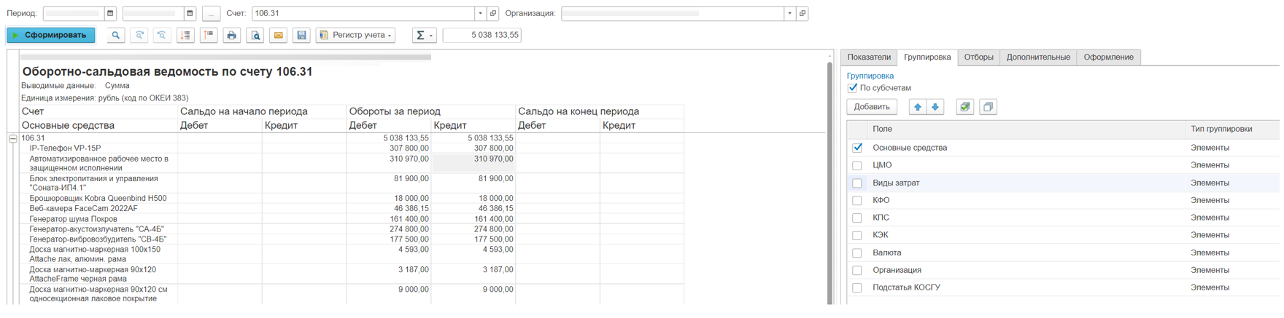
Практика взаимодействия с СЦУ в ходе анализа оформления результатов инвентаризации
4
Контроль на счете x.106.хх.ххх остатков без движения,
Контроль наличия движения на счете х.105.хх.ххх
Риск
www.mbufk.roskazna.gov.ru

Slide 32
Практика взаимодействия с СЦУ в ходе анализа оформления результатов инвентаризации
Проверить аналитический учет расчетов по доходам (расходам)
в части даты исполнения, что определяет объема долгосрочной, просроченной задолженности
5
Риск
01
Контроль наличия документов о расторжении контракта, статуса контракта
02
Контроль о наличии дополнительного соглашения о изменении сроков выполнения работ по контракту
Контроль осуществляется на основании информации, размещенной на ЕИС
www.mbufk.roskazna.gov.ru

Slide 33
Контроль наличия Акта о результатах инвентаризации
Решение о проведении инвентаризации
(ф. 0510439) № 00РП-000001 от 25.09.2023
ИО 1
Группа объектов
Дата по состоянию на
Срок проведения
Основные средства
На 01.10.2025
С 5.10.2025 по 01.12.2025
ИО 2
Акт о результатах инвентаризации (ф. 0510463) № 0000-000001 от 16.12.2025
Нематериальные активы
На 01.10.2025
С 15.10.2025 по 05.12.2025
.
.
.
Непроизведенные активы
На 01.10.2025
С 15.10.2025 по 15.12.2025
ИО N
В Акте (ф. 0510463) обобщаются результаты инвентаризации, отраженные
в инвентаризационных описях, если инвентаризация по группам объектов
была проведена по одному Решению (ф. 0510439) и по состоянию на одну дату.
61н

Slide 34
Контроль наличия Акта о результатах инвентаризации
Решение о проведении инвентаризации
(ф. 0510439) № 00РП-000001 от 20.09.2023
ИО 1
Акт о результатах инвентаризации (ф. 0510463) № 0000-000001 от 02.12.2025
Группа объектов
Дата по состоянию на
Срок проведения
Основные средства
На 01.10.2025
С 01.10.2025 по 01.12.2025
ИО 2
Нематериальные активы
На 01.11.2025
С 15.11.2025 по 05.12.2025
.
.
.
Акт о результатах инвентаризации (ф. 0510463) № 0000-000002 от 16.12.2025
Непроизведенные активы
На 01.11.2025
С 15.11.2025 по 15.12.2025
ИО N
В Акте (ф. 0510463) обобщаются результаты инвентаризации, отраженные
в инвентаризационных описях, если инвентаризация по группам объектов
была проведена по одному Решению (ф. 0510439) и по состоянию на одну дату.
61н

Slide 35
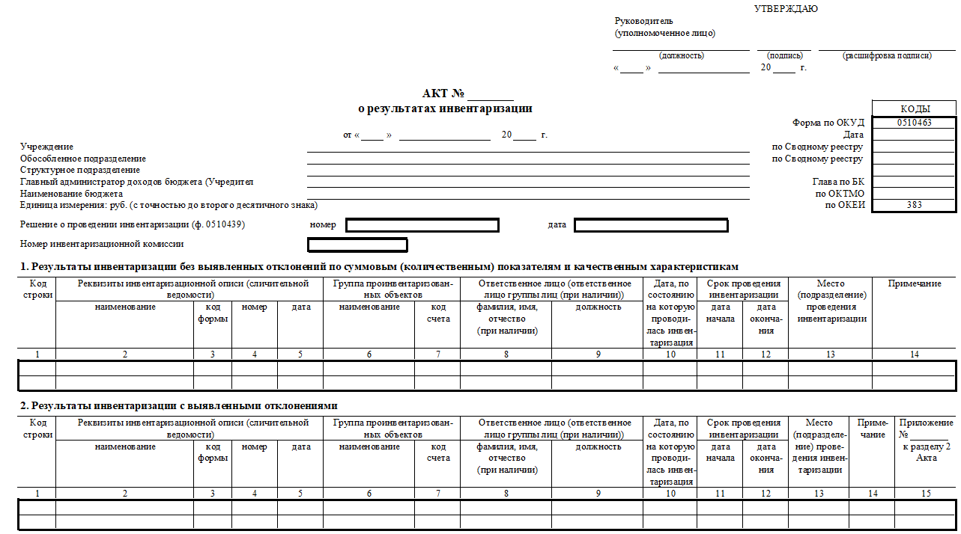
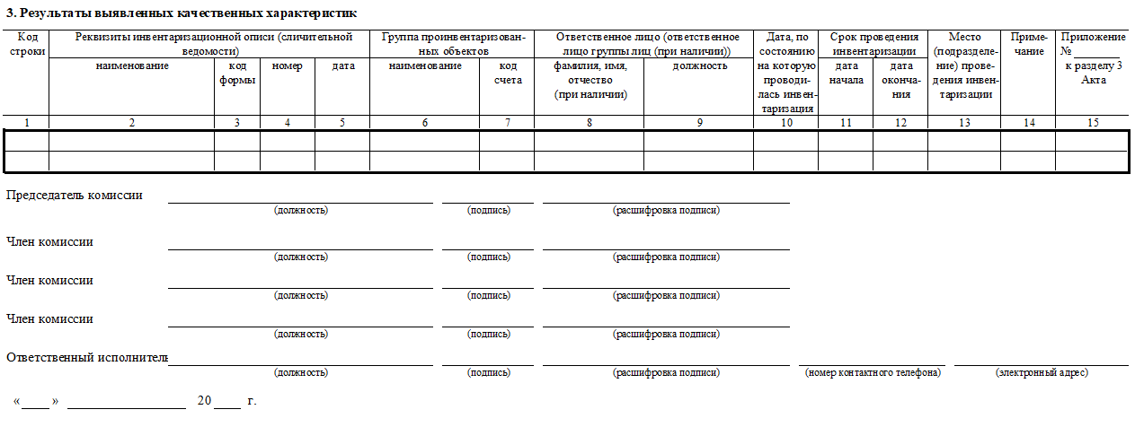
Акт о результатах инвентаризации (ф.0510463)
Результаты инвентаризации без выявленных отклонений
по суммовым(качественных) показателям и качественным характеристикам
Содержит перечень описей, в которых нет никаких расхождений или отметок
2. Результаты инвентаризации с выявленными отклонениями
Содержит перечень описей с выявленными несоответствиями фактического наличия, и (или) наличие неподтвержденных расчетов и (или) обязательств, а также несоответствие банковским выпискам
3. Результаты выявленных качественных характеристик
Содержит перечень описей, с выявленными несоответствиями качественных характеристик объектов учетным данным, наличие просроченных (с истекшим сроком исковой давности) расчетов и (или) обязательств (например, объект нефинансового актива не соответствует условиям актива, просроченная задолженность имеет признаки безнадежной задолженности)

Slide 36
Практика взаимодействия с СЦУ в ходе анализа Акта о результатах инвентаризации
!
ВАЖНО
На основании инвентаризационных описей, актов о результатах инвентаризации – проводки
не делаем, а делаем все необходимые первичные учетные документы.
В ИО расчетов с покупателями, поставщиками и прочими дебиторами и кредиторами
(ф. 0504089), ИО расчетов по поступлениям (ф.0510468), Акте заключение комиссии «Дебиторская задолженность имеет признаки сомнительной задолженности»,
но отсутствует Решение о признании (восстановлении) сомнительной задолженности
по доходам (ф. 0510445)
1
Риск
В ИО по объектам нефинансовых активов (ф. 0504466) статус объекта «не актив»,
Акт (раздел 3) содержит соответствующее заключение комиссии, но отсутствует, например Решение о прекращении признания активами объектов нефинансовых активов (ф. 0510440)
2
Риск
3
В ИО по объектам нефинансовых активов (ф. 0504466), зафиксирована недостача,
Акт содержит соответствующее заключение, но отсутствует, например, Акт о списании объектов нефинансовых активов (кроме транспортных средств) (ф.0510454)
Риск

Slide 37
Примерный перечень контроля наличия ПУД, перед формированием отчетности
Не соответствует условиям актива
Списание, в связи с недостачей
Решение о прекращении признания
активами объектов
нефинансовых активов (ф. 0510440)
Акт о списании объектов
нефинансовых активов (кроме
транспортных средств)
(ф. 0510454)
Акт о списании транспортного
средства (ф. 0510456)
0 101 00 000 "Основные средства", все
кроме 101 05 000 и 101 08 000
Библиотечный фонд
да
да
нет
101 05 000
да
нет
да
0 102 00 000 "Нематериальные активы"
да
да
0 103 00 000 "Непроизведенные активы"
да
да
0 111 60 000 "Права пользования
нематериальными активами"
да
да
0 113 00 000 "Биологические активы"
да
да
Акт об утилизации (уничтожении)
материальных ценностей
(ф. 0510435)
Документ, который оформляется после
www.mbufk.roskazna.gov.ru

Slide 38
Этапы организации и проведения инвентаризации
01
02
03
Решение о проведении инвентаризации (ф. 0510439), Изменение Решения
о проведении инвентаризации (ф. 0510477)
Порядок проведения инвентаризации
Создание инвентаризационной комиссии Положения
о комиссии
04
05
06
Оформление результатов инвентаризации (Инвентаризационные описи, Акт о результатах инвентаризации (ф. 0510463)
Представление комиссии первичных учетных документов (при необходимости)
Проверка фактического наличия объекта инвентаризации (активов, обязательств)
07
Отражение в бюджетном учете ПУД

Slide 39
Порядок проведения инвентаризации
01
Состав комиссии
02
Полномочия каждого члена комиссии (по ролям)
Положение
об инвентаризационной комиссии должно содержать:
Что инвентаризирует именно
эта комиссия (важно, если у Вас есть
и постоянно действующие и временные)
03
04
Порядок проведения заседаний
05
Порядок рассмотрения материалов
www.mbufk.roskazna.gov.ru

Slide 40
Порядок проведения инвентаризации
01
В каких случаях надо проводить инвентаризацию
02
Как инвентаризировать те или иные объекты (определить метод)
Порядок проведения инвентаризации должен содержать:
03
Как инициировать инвентаризацию
04
Как оформить итоги
05
Как работают рабочие комиссии (если требуются)
www.mbufk.roskazna.gov.ru

Slide 41
Как часто можно вносить изменения в Порядок проведения инвентаризации
Письмо Минфина России от 01 июля 2024 г. № 02-06-06/61122
Годовая инвентаризация
с 2024г. ДОЛЖНА осуществляться
по правилам Общих требований
П.2 «.. Указанный порядок, начиная с годовой инвентаризации за 2024 год, должен соответствовать положениям пункта 32 Общих требований к инвентаризации.»
П. 3. Обращаем внимание, что дополнения (изменения) порядка проведения годовой инвентаризации активов и обязательств, связанные
с установлением дополнительных случаев проведения инвентаризации
и (или) расширения перечня объектов, подлежащих инвентаризации,
не считается изменением учетной политики, и как следствие не приводит
к ретроспективному пересчету показателей бухгалтерской (финансовой) отчетности (пункт 14 СГС "Учетная политика").
Если СЦУ что-то упустил
в своем порядке – его всегда можно расширить
www.mbufk.roskazna.gov.ru

Slide 42
Ошибки в документах, отмеченные Счетной палатой Российской Федерации
Порядок проведения инвентаризации содержит ссылку к приказу Минфина РФ
от 13 июня 1995 г. № 49 "Об утверждении методических указаний по инвентаризации имущества и финансовых обязательств"
Ошибка 1
Последствие 1
Не выполнимы требования к порядку заполнения инвентаризационных описей;
Не выполнимы требования к структуре инвентаризационных описей.
Последствие 2
!
ВАЖНО
Исключить НПА из Порядка проведения инвентаризации.
Проверить, что нет фрагментов к порядку группировке, описанию объектов в ИО.
www.mbufk.roskazna.gov.ru

Slide 43
Ошибки в документах, отмеченные Счетной палатой Российской Федерации
Перед составлением годовой бюджетной отчетности не была проведена или проведена не в полном объеме инвентаризация активов и обязательств в целях обеспечения достоверности годовой бюджетной отчетности.
Ошибка 2
Не соблюдены сроки проведения инвентаризации.
Не завершено проведение обязательной инвентаризации объектов бухгалтерского учета.
Ошибка 3
Не соблюдаются сроки утверждения Решения, указанные в Графике документооборота и правилах документооборота СУ.
Ошибка 4
www.mbufk.roskazna.gov.ru

Slide 44
Спасибо за внимание!
www.mbufk.roskazna.gov.ru

